Slide 1
基于强化学习的多智能体路径规划
Reinforcement Learning-Based Multi-Agent Path Finding
小组成员： | 2252750 赵卓冰 2251941 王成威 2250758 林继申

Slide 2
01
MAPG问题描述
02
项目背景
目录
03
算法迭代介绍
04
结果分析
05
过程问题总结
06
未来工作展望

Slide 3
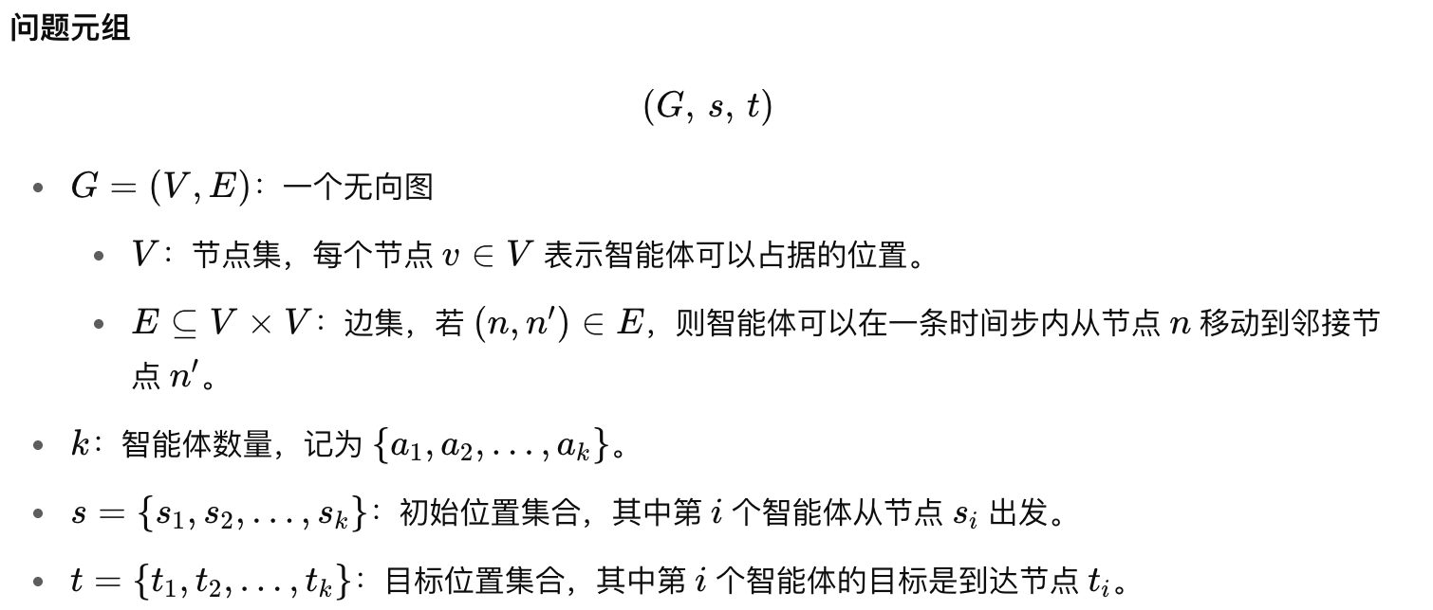
MAPF问题描述

Slide 4
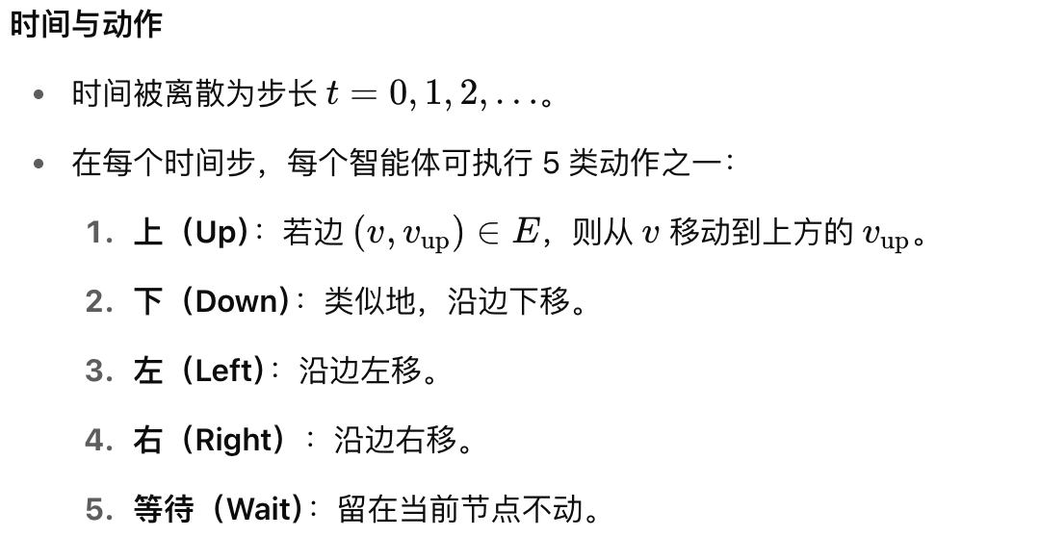
MAPF问题描述

Slide 5
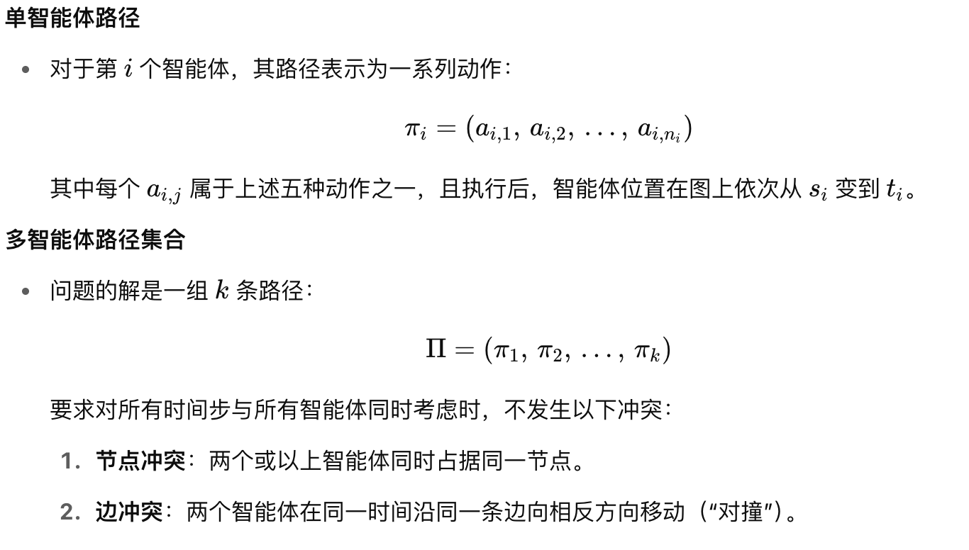
MAPF问题描述

Slide 6
项目背景
多智能体路径规划在仓储物流、机器人集群协作和交通调度等领域具有巨大的应用价值。
集中式规划算法：由一个中央控制器来为所有智能体规划路径，它的前提假设是中央规划器掌握了所有智能体的起始位置、目标位置和障碍物位置等信息。集中式规划算法是最经典和常用的MAPF 算法，在求解的速度和质量上都达到较好的效果。
分布式执行算法：主要是基于强化学习的算法，前提假设是每个智能体只掌握了视野内（一定范围内）智能体和障碍物的位置等信息，智能体根据当前策略不断和环境进行交互，获取环境下一到达状态和该动作奖励，计算并更新策略，目标是最大化累积奖励，最后找到一个最大化累积奖励的动作序列，完成多智能体路径规划任务。这类算法可以扩展到高密度和动态的部分可观察的环境中，高效解决现实世界中的多智能体路径实时再规划问题。

Slide 7
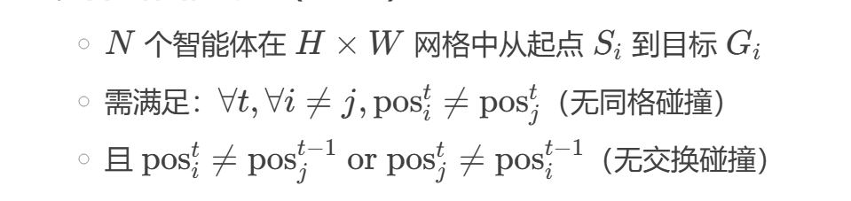

算法迭代介绍
基准——A*算法
因为A* 必须沿着最优路径扩展所有的节点，因此A* 算法在解决大规模智能体的MAPF 问题时效率和质量都不高。

Slide 8
算法迭代介绍
算法框架
训练流程
训练结束后，⽤ ε = 0（完全贪⼼）策略，让所有智能体再跑—次，收集它们的移动轨迹并在—个⽹格图⾥绘制出来。
多智能体DQN架构
独立学习单元（每个智能体拥有）
策略网络 + 目标网络
独立经验回放池（存储(s,a,r,s',done)）
状态表示（14维向量）：
自身坐标（2） + 目标坐标（2）
邻居占据矩阵（3×3网格 → 9维）
归一化曼哈顿距离（1）
动作空间：{上, 下, 左, 右, 停留}（5类）
ε-贪心选动作
环境交互
存储经验
独立网络更新
定期同步目标网络

Slide 9
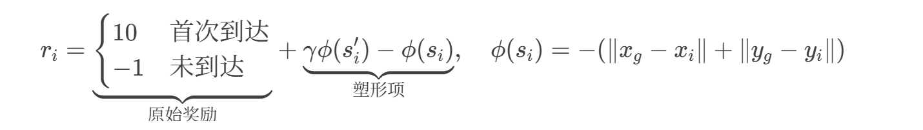
算法迭代介绍
奖励塑形
原始奖励：R(s,a,s')
• 到达目标：+10
• 未到达：-1
潜力函数：φ(s) = -曼哈顿距离(s,目标)
塑形后奖励函数如下图
• γ 为折扣因子
• s' 为下一状态
• s 为当前状态
奖励塑形的目的：
• 通过引入额外的奖励信号，引导智能体更快地学习到期望行为
• 减少探索空间，加速算法收敛
• 解决稀疏奖励问题
实现方式：
• 基于曼哈顿距离设计潜力函数
• 每步计算距离变化带来的奖励调整
• 保持策略不变性的同时提供更密集的反馈

Slide 10
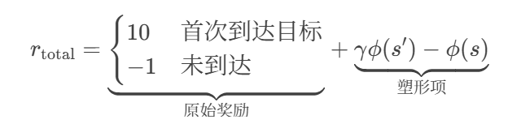
算法迭代介绍
A*算法
DQN算法
A*算法是一个经典的启发式搜索算法，通过结合实际代价g(n)和估计代价h(n)来寻找最优路径。无需训练，但最终得到的结果不尽人意，易导致死锁或路径冗长
DQN是一个基础的深度强化学习算法，它使用深度神经网络来近似Q值函数。在本项目中，DQN使用经验回放和ε-贪心策略进行探索，并加入潜力塑形项，已经基本可以实现四智能体的无拥堵调度

Slide 11

算法迭代介绍
DQN Obstacle
Double-Dueling DQN
greedy_trajectories_DoubleDQN.gif
DQNObstacle在基础DQN的基础上增加了对静态障碍物的处理。增加了障碍物的位置信息不仅考虑智能体之间的碰撞，还要考虑与障碍物的碰撞，加入了障碍之后模型的性能会受到一定的影响
Double DQN: 解决了Q值过估计的问题。
Dueling DQN:把 Q(s,a) 分解为“状态价值 V(s)”和“动作优势 A(s,a)”两部分，更专注地学习“全局好坏”与“动作差异”。收敛更快、估计更稳定

Slide 12
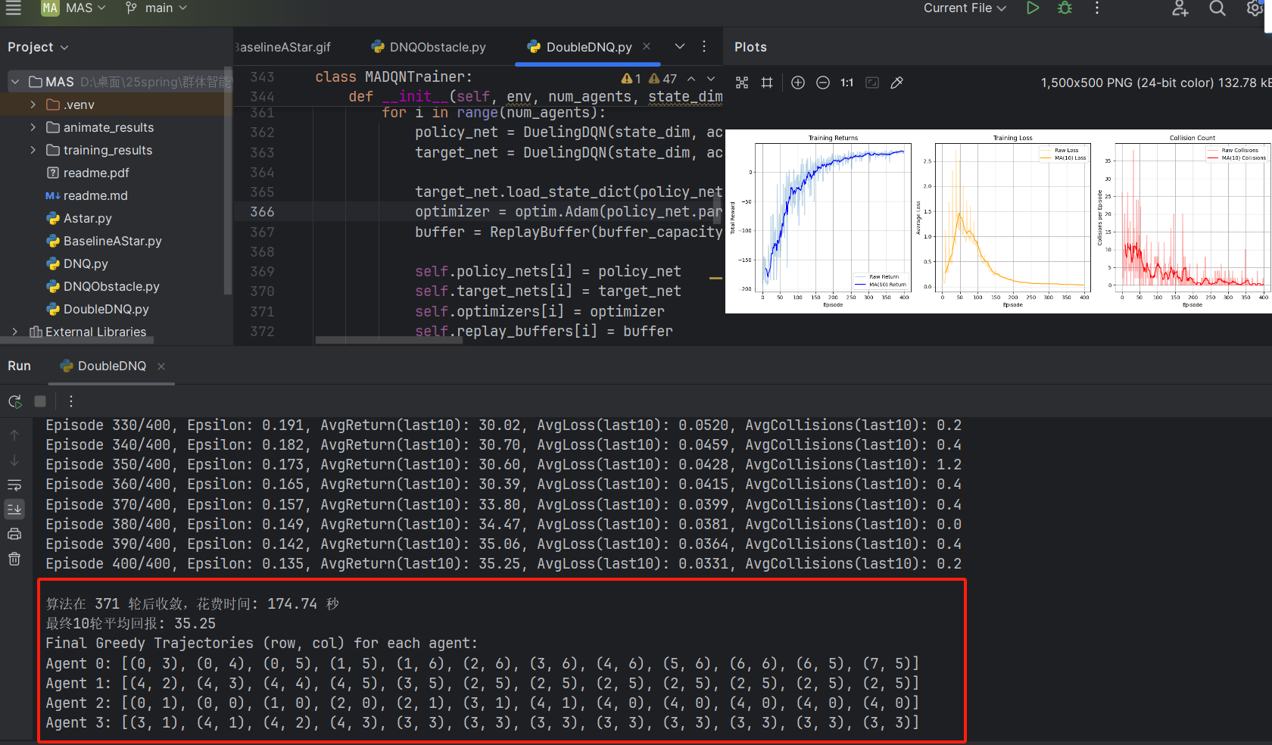
结果分析

Slide 13
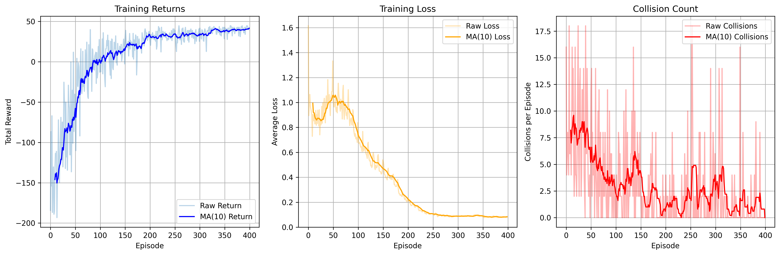
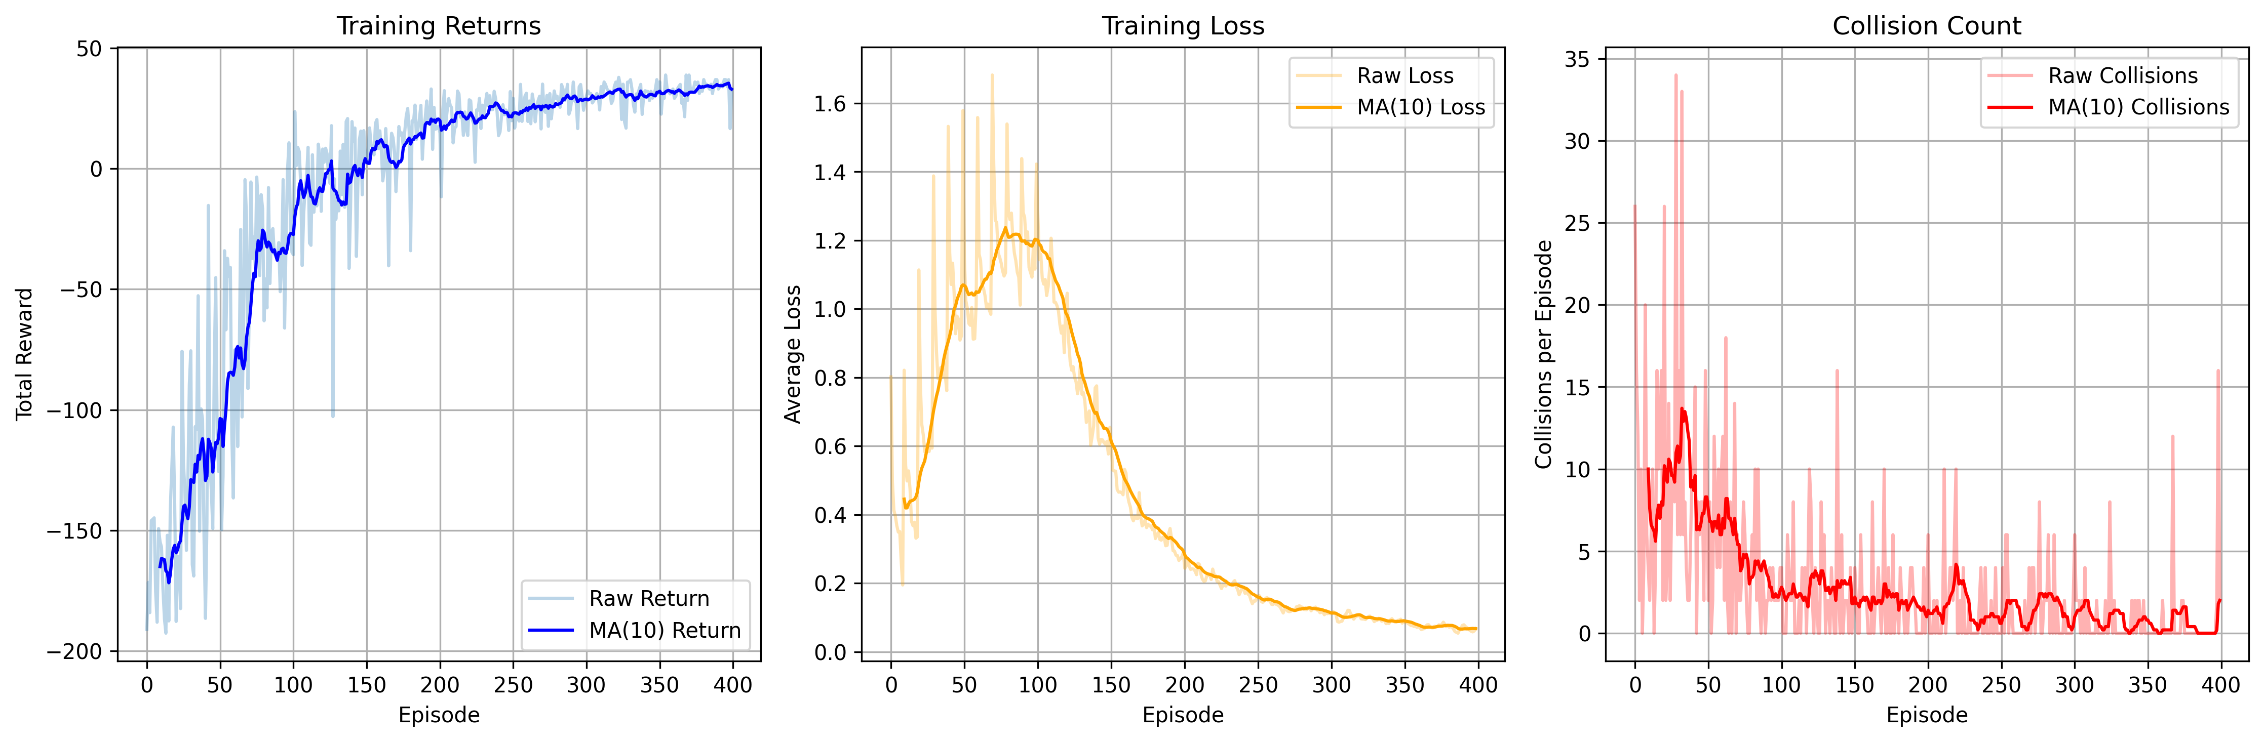
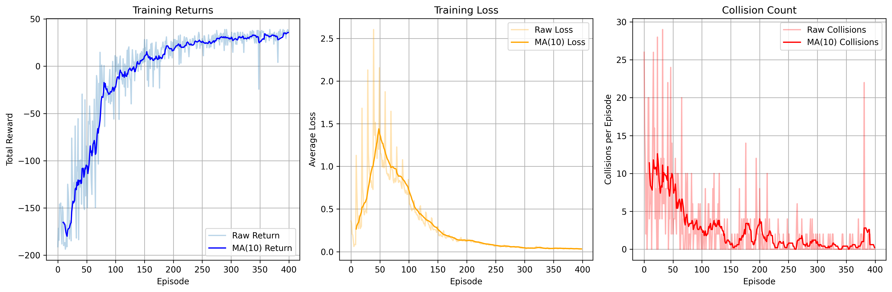
结果分析
评价指标
DQN
指标 | 说明 | 目的
Total_reward | 训练过程中每一集（episode）的总奖励的序列 | 衡量最终策略效果
收敛速度 | Total Reward 从负值变为稳定正值所需的episode数 | 评估学习速度
loss | 训练损失，衡量的是网络预测的 Q 值和基于经验回放算出的目标 Q 值之间的误差 | 判断训练是否平稳、是否过拟合/欠拟合
Collision count | 每个 episode 中碰撞次数 | 衡量策略的安全性
稳定性（波动性） | Total Reward 与 Collision Count 的曲线是否平滑、方差是否小 | 反映策略可靠性与执行一致性
DQN Obstacle
Double-Dueling DQN

Slide 14
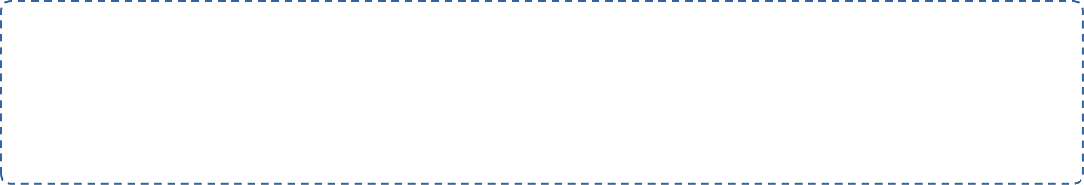
结果分析
模型 | 最终效果 Total Reward | 收敛速度 | 损失下降情况 | 碰撞控制 | 稳定性（波动性）
DQN | 中（约 +30~40，波动大） | 中（~80） | 中（震荡但能收敛） | 差（偶有大幅 spike） | 中（reward 波动明显）
DQN Obstacle | 中（略低于 +40） | 慢（~100） | 一般（高初值，下降慢） | 差（高频大幅震荡） | 差（碰撞波动大）
Double-Dueling DQN | 高（接近 +40，平稳） | 快（~70） | 好（收敛快且平滑） | 好（最终接近 0） | 高（各曲线平滑）
障碍物会显著降低DQN性能
DQN Obstacle：
损失持续高位，400轮未收敛
频繁出现损失尖峰,环境复杂性导致梯度爆炸
经过Double-Dueling DQN改进后：
损失迅速降至 0.5 以下（150轮后）
平滑收敛，无剧烈震荡

Slide 15
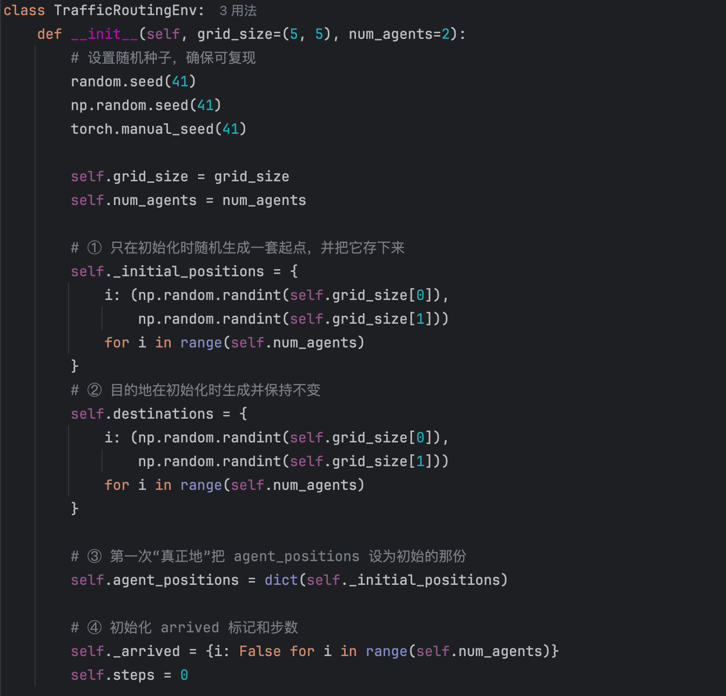
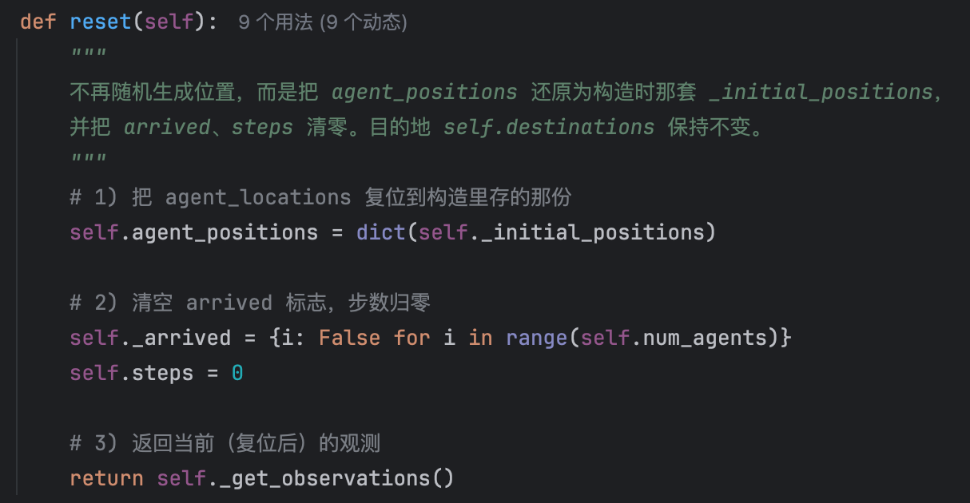
过程问题总结
智能体到达不了目的地，乱走

Slide 16
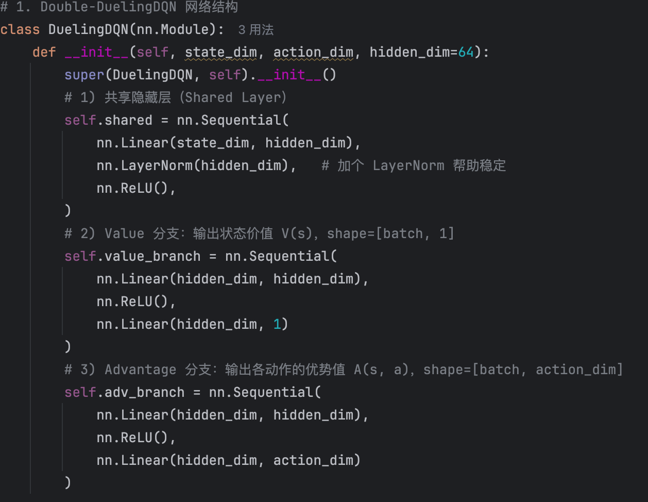
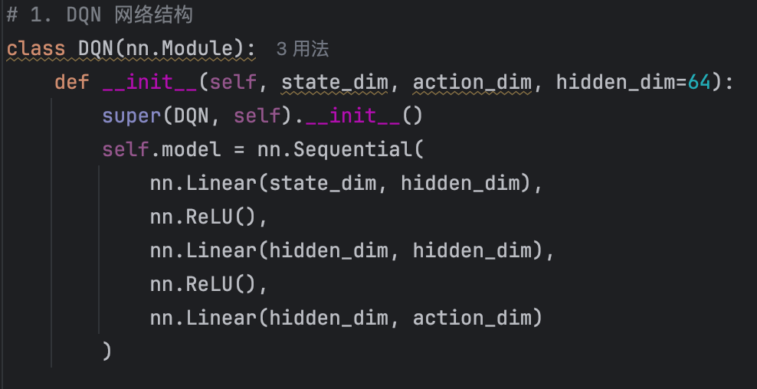
过程问题总结
收敛速度慢，网络结构简单

Slide 17
未来工作展望
不同超参数下模型的效果，如hidden_dim
考虑大参数情况，智能体数量，空间规模上
加入注意力机制attention，在状态输入中引入一个消息向量，用 Transformer/Graph Attention Network（GAT）让各智能体学会关注彼此附近的行动意图，减少冲突或拥堵。

Slide 18
项目分工
赵卓冰
PPT制作
A*代码编写
DQN代码编写
王成威
林继申
PPT制作
DQNObstacle代码编写
文档撰写
Double-Dueling DQN代码编写

Slide 19
感谢观看与聆听！
THANKS

